Slide 1
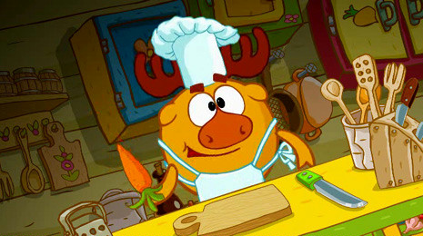
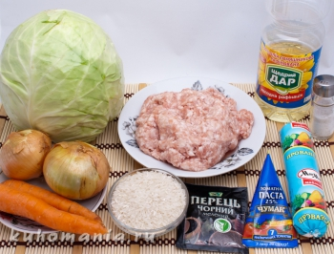
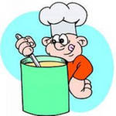
Приготовление голубцов
Необходимые продукты

Slide 2
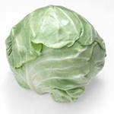
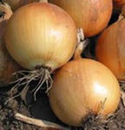
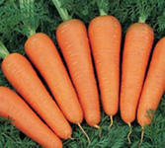
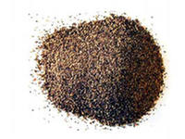
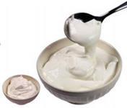
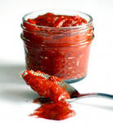
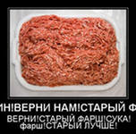
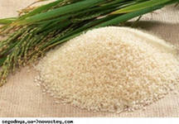
Рецептура: 1 кочан капусты (в данном рецепте используется кочан весом 1.5 килограмма) 500 гр свинного фарша 100 гр риса 2 средние луковицы 2 моркови 70 гр томатной пасты 2 стол. ложки сметаны соль, молотый перец, растительное масло для обжарки

Slide 3
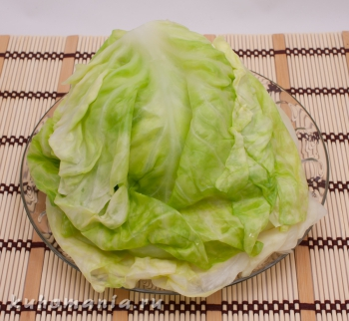
Вырезать кочерыжку, аккуратно отделить листья от кочана, если листья не отделяются, осторожно опустить кочан в кипящую воду на пару минут (так как капуста молодая, листья не должны перевариться), вынуть и снять листья.

Slide 4
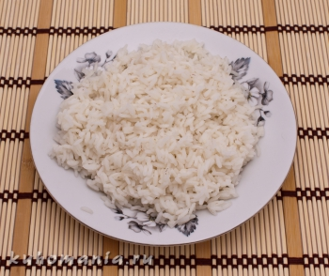
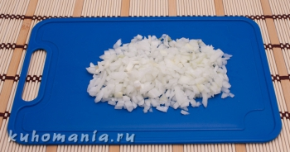
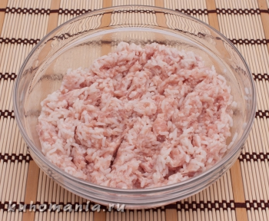
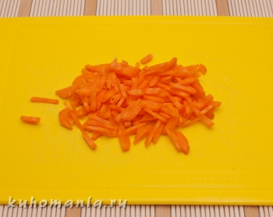
Рис отварить до полуготовности.
Одну луковицу очистить, очень мелко порезать.
морковь очистить нарезать мелко соломкой или натереть на терке.
Рис смешать с фаршем.

Slide 5
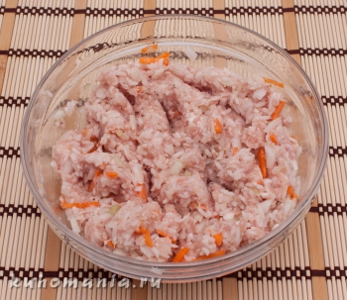
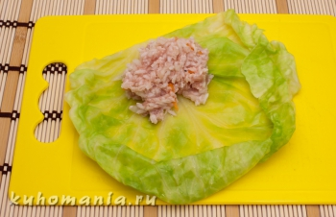
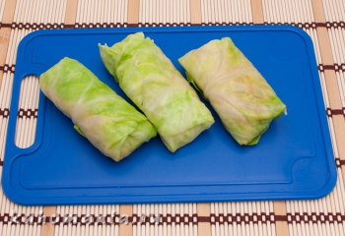
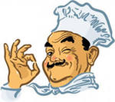
Разложить капустный лист, с краю положить немного фарша.
Добавить нарезанные лук и морковь, посолить, поперчить, хорошо перемешать.
Сформировать голубцы.

Slide 6
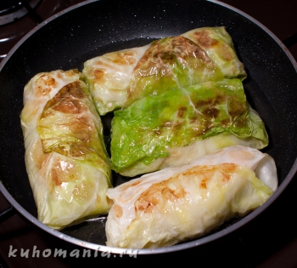
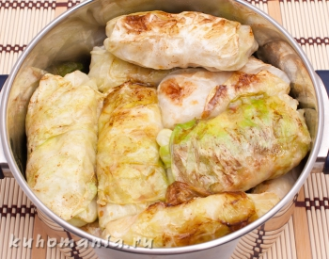
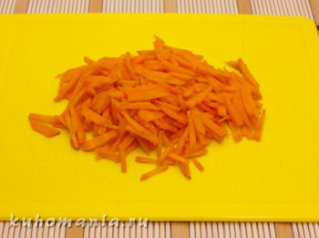
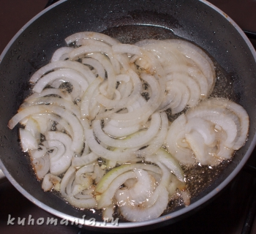
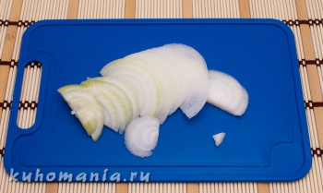
Выложить в кастрюлю.
Обжарить с двух сторон на растительном масле.
Очистить луковицу, нарезать полукольцами.
Морковь очистить, нарезать соломкой.
обжарить сначала лук

Slide 7
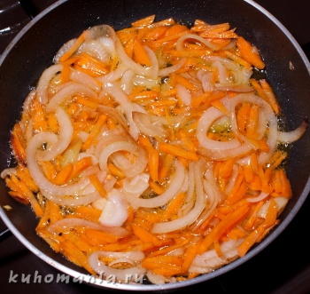
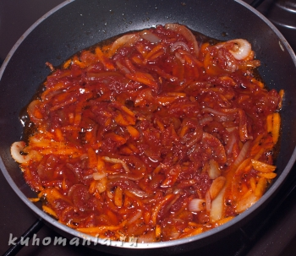
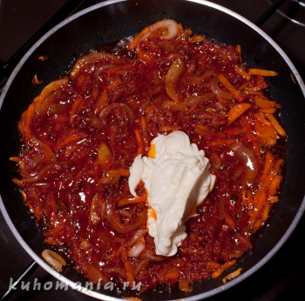
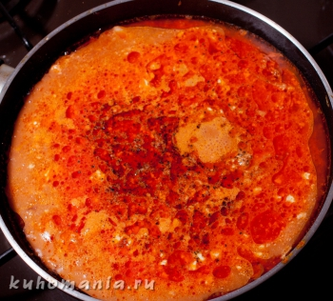
Выложить морковь и обжаривать минут семь.
Добавить томатную пасту, перемешать, обжарить минуты три.
Добавить сметану, перемешать, немного обжарить.
Посолить,добавить перца

Slide 8
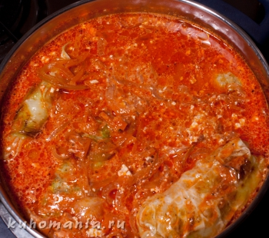
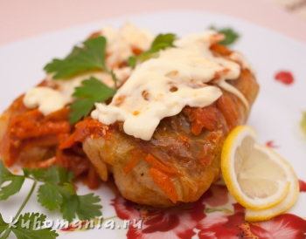
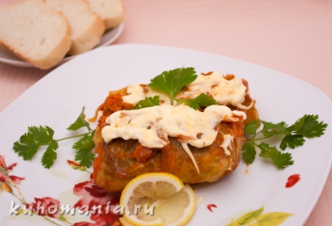
Залить голубцы, если голубцы не покрылись подливой долить горячей водой. Поставить кастрюлю на огонь, довести до кипения, тушить на слабом огне 30-40 минут.
Подавать со сметаной.

